Slide 1
Travaux pratique 1

Slide 2
En utilisant les lignes de commande, créer un nouveau projet Laravel nommée Maisonneuve{votre matricule} (1 pt)
# composer create-project --prefer-dist laravel/laravel MaisonneuveE2296135 "8"

Slide 3
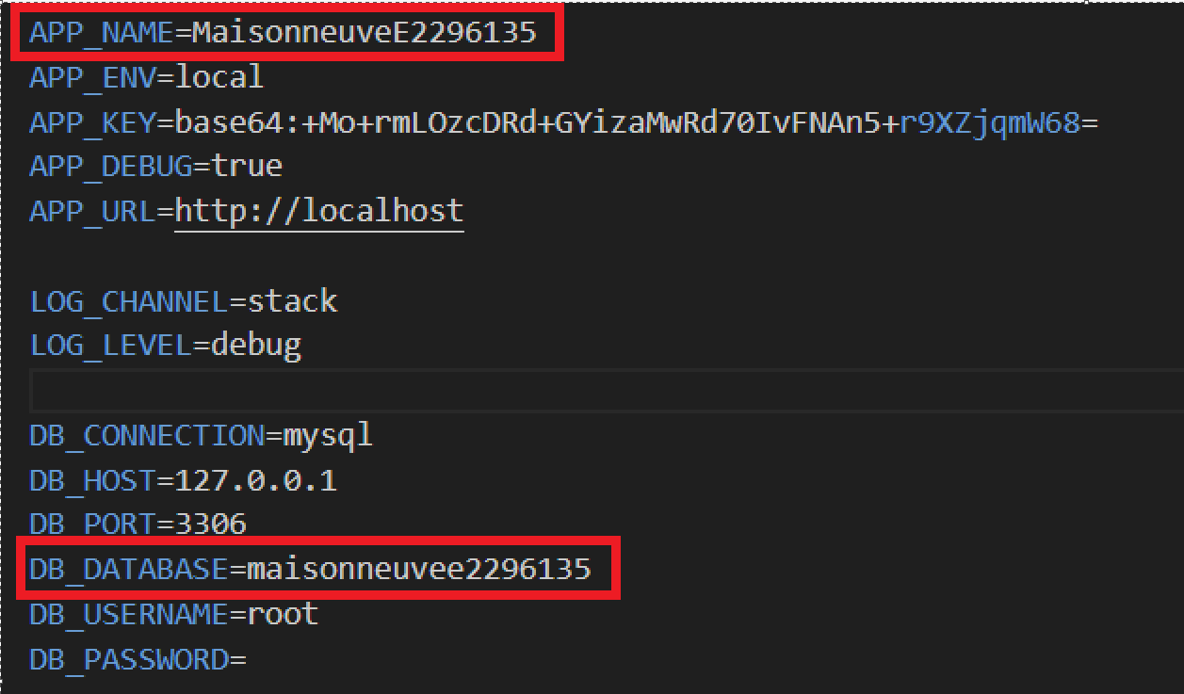
En utilisant les lignes de commande, créer les modèles (1 pts)
php artisan make:model Etudiant
php artisan make:model Ville
Modifier le .env

Slide 4
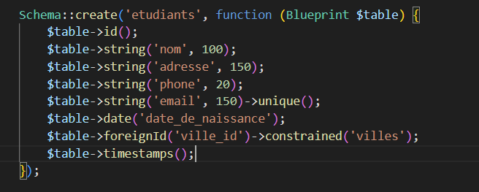
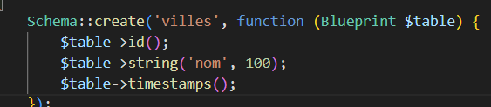
En utilisant les lignes de commande, créer les tables (2 pts)
php artisan make:migration create_etudiants_table
php artisan make:migration create_villes_table
Aller dans database->migrations->etudiants et completer les champs.

Slide 5
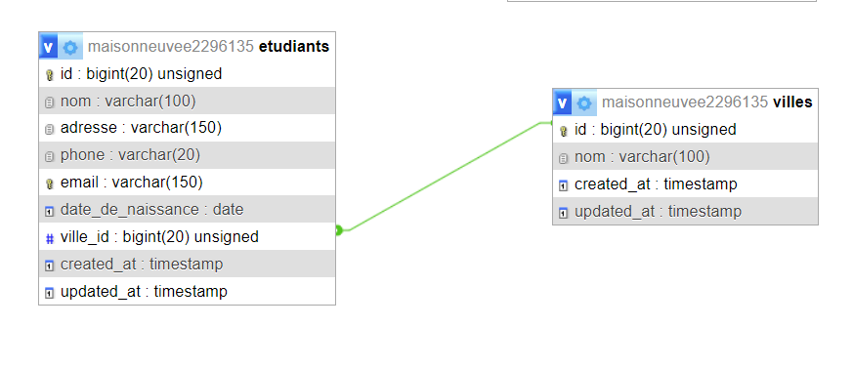
En utilisant les lignes de commande, créer les tables (2 pts)
Php artisan migrate
Valider sur php my admin que la base a été créer
Validation :

Slide 6
En utilisant les lignes de commande, saisir 15 nouvelles villes (1 pts) - . En utilisant les lignes de commande, saisir 100 nouveaux étudient (1 pts) Pour les questions 4 et 5, effectuez une recherche des propriétés de "Factory" pour remplir des valeurs telles que des noms, des adresses, des téléphones, etc. (pas de phrases ou de texte aléatoires).
php artisan make:factory EtudiantFactory -m Etudiant
Ajouter dans EtudiantFactory.php use App\Models\Ville;
Valider dans factories que EtudiantFactory a bel et bien été créer.
php artisan make:factory VilleFactory -m Ville
Valider dans factories que VilleFactory a bel et bien été créer.
Php artisan tinker
Créer les villes en premier avec \App\Models\Ville::factory()->times(15)->create()
Créer les étudiants ensuite avec \App\Models\Etudiant::factory()->times(100)->create()
Valider sur PhpMyAdmin que les etudiants et villes ont été ajouter

Slide 7
En utilisant les lignes de commande, créer les contrôleurs (1 pts)
php artisan make:controller EtudiantController -m Etudiant
php artisan make:controller VilleController -m Ville

Slide 8
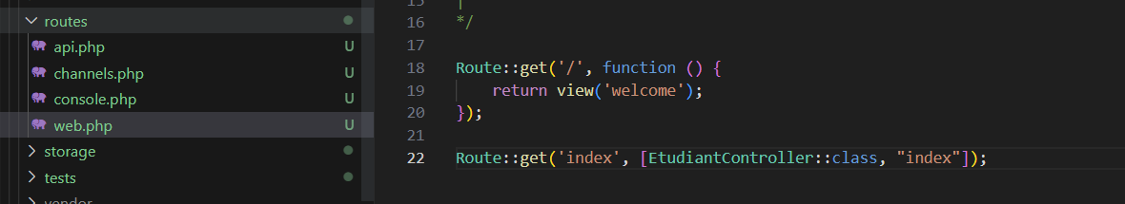
Créez votre layout.blade avec vous CSS, vous devez importer bootstrap (ou du CSS personnalise) et le concevoir selon vos préférences. (1 pts)
J’ai créer dans ressource views -> layout.blade.php (layout = entête et pied de page)
Pour créer la page d’accueil je créer ma route, je vais des routes->web et je créer ma route. Si dans l’url il y a index, aller chercher dans le controller étudiant la function “index”

Slide 9
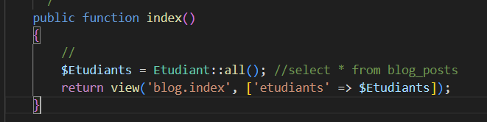
Faire la fonction index dans le controlleur
Dans controlleur, faire la function index qui sélectionne tous les étudiants de la base de donnée et qui retourne la vue index , dans le folder blog, avec en parametre la variable étudiant (venant du query).

Slide 10
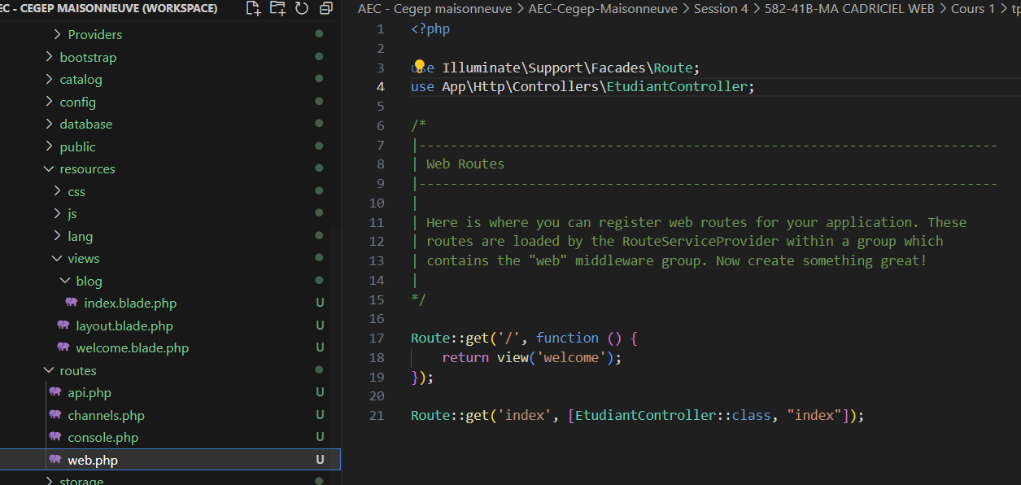
Mettre le controlleur dans la vue

